Slide 1
JPA
Pérez Mejía Cesar Alexis

Slide 2
Introducción
Las aplicaciones empresariales recopilan, procesan, transforman grandes cantidades de información. Las tecnologías disponibles para la gestión de bases de datos siguen dedicándose a tratar el enfoque de transportar y de almacenar datos de manera eficiente.
Los desarrolladores Java escriben muchas líneas de código para convertir filas y columnas en objetos y esto es algo que todos los lenguajes de programación han sido afectados, al mover datos de un lado a otro entre un sistema de bases de datos y el modelo de objetos.
La API de persistencia JPA cierra la brecha entre los modelos de dominios orientados a objetos y los sistemas de bases de datos relacionales.

Slide 3
¿Qué es JPA?
Java Persistence API es una especificación que ocupa la persistencia (mecanismo por el cual los objetos Java persisten con la base de datos relacional).
Al ser una especificación JPA no realiza operaciones por si mismo, requiere una implementación ORM como Hibernate, TopLink, etc, esto para implementar las especificaciones JPA para la persistencia de datos.

Slide 4
¿Qué es un ORM?
Un Object Relational Mapping consta de la técnica de cerrar la brecha entre el modelo de objetos y el modelo relacional, conociendo como mapeo relacional de objetos (ORM).
Este termino proviene de la idea de mapear los conceptos de un modelo a otro, con el objetivo de introducir un mediador para la gestión de la transformación automática de un modelo relacional a un modelo relacional de objetos.
Existen distintos JAVA ORM Frameworks
Java Data Objects
Castor
TopLink
Hibernate
SpringDAO

Slide 5
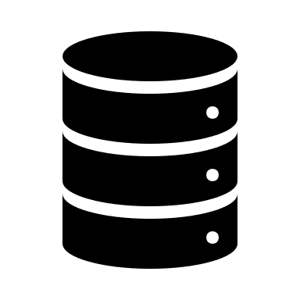
Entonces la estructura seria la siguiente…
Etiquetas en archivo XML para asignación de Objetos Java a Relacionales.
Data Access Layer
Anotaciones estándar de EJB3 están contenidas en el paquete javax.Persistence para la asignación de Objetos Java a Relacionales.
JAVA Persistence API | Hibernate Native API
Hibernate
JDBC
ORM Framework para el servicio de consulta y persistencia objeto relacional.
Conexión con la base de datos.
Relational Database

Slide 6
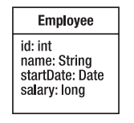
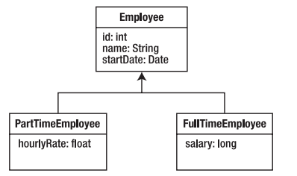
Relaciones
En las bases de datos las relaciones rara vez existen de forma aislada, al igual que en los objetos las clases de dominio depende y se asocian con otras clases de dominio. Por ejemplo.
En la clase “Employee” hay muchos dominios de conceptos que pueden asociarse a un empleado, como saber si un empleado es de tiempo completo o por tiempo parcial, aplicaríamos herencia para poder asignar estos atributos.

Slide 7
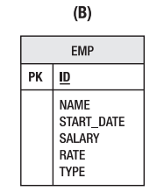
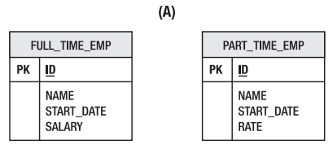
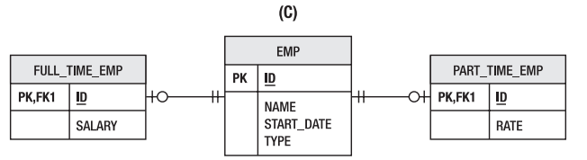
Pero esto es visto a través de un modelo relacional de objetos, si lo representamos al modelo relacional, notamos que es un problema porque la herencia no esta representada en el modelo relacional.
Por lo que consideramos las siguientes representaciones en el modelo relacional.
(A): No existe una relación en las tablas por lo que es mucho más complicado realizar operaciones con empleados de tiempo completo o empleados de medio tiempo en una consulta.
(B): Alternativa eficiente para consultas pero cuenta con una estructura no normalizada y la columna TYPE indica si el empleado es medio tiempo o completo, por lo que ahora el modelo relacional de objetos debe saber que tipo de clase de dominio instanciar para cualquier fila dada en la tabla.
(C): Están normalizados los datos, separados por tipo de empleado completo o parcial y además de estar instanciada por una tabla EMP que almacena todos los datos comunes de los empleados.

Slide 8
Esto parece ser complejo para una columna de datos adicionales, pero en un esquema real con muchas columnas especificas para cada tipo de empleado probablemente se usaría este tipo de estructura en el modelo relacional. Presentando los datos de forma lógica, simplificando las consultas permitiendo que las tablas se unan.
Pero desafortunadamente lo que funciona bien en el modelo relacional, no funcionara bien en el modelo relacional de objetos, incluso sin asociaciones con otras clases, la herencia o considerar superclases abstractas o clases principales resulta ser un problema complejo en el mapeo relacional de objetos.
No solo existe un desafío con el almacenamiento, sino que las complejas relaciones de tablas también son difíciles de consultar de manera eficiente.
Pero realizando buenas practicas y comprendiendo el mapeo directo desde un modelo Java, la carga de interactuar con la base de datos se reduce significativamente mediante el uso de JPA, además de no depender de un ORM en específico, haciendo el cambio a otro ORM sea más fácil.

Slide 9
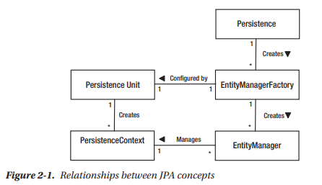
Relaciones entre conceptos de JPA

Slide 10
Objecto | API Object | Descripción
Persistence | Persistence | Clase de configuración para obtener un administrador de fábrica de entidades (Entity Manager Factory)
Entity Manager Factory | EntityManagerFactory | Objecto de fábrica configurado y utilizado para obtener administrador de entidades.
Persistence Unit | -- | Configuración con nombre que declara las clases de entidad. (Inyecta una instancia EntityManagerFactory).
Entity Manager | EntityManager | Objeto API utilizado para realizar operaciones y consultas de entidades
Persit Context | -- | Conjunto de todas las instancias de entidad administradas por un administrador de entidad especifico. (Inyecta una instancia EntityManager).

Slide 11
Clase de configuración y conexión (Remplazando el persitense.XML) con Spring ORM
Public EntityManagerFactory(){
LocalContainerEntityManagerFactoryBean}
Public DataSources(){
DriverManagerDataSource}
Método opcional si quiere trabajar con etiquetas @Transactional
New HibernateJpaVendorAdapter()
hibernateProperties()
Database.properties
Public JpaTransactionManager (){
JpaTransactionManager}
EntityMaganerFactory()
public hibernateProperties(){
Properties}
Además de añadir etiqueta @EnableTransactionManagement en el archivo o class de configuración y sobre los métodos un @Transactional de su DAO.
Database.properties

Slide 12
Transacciones
Una transacción hace referencia a una operación que se realiza a la base de datos y que cumple con las propiedades ACID.
Atomic: Una transacción es atómica cuando es indivisible, esto quiere decir que se realiza de forma completa o no se realiza ninguna de sus partes. Donde cualquier fallo hará que la transacción se revierta y no se aplique ninguna modificación o alta en la base de datos.
Transacción
Insert
Base de datos
Insert
Se ejecutan ambas o ninguna

Slide 13
Consistent: Poder realizar N modificaciones en la base de datos, sin perder la consistencia o no se activa ninguna violación de restricción.
Cuenta A
Cuenta A
500
-100
400
Enviamos los 100 a
300
+100
400
Cuenta B
Cuenta B

Slide 14
Isolation: Una transacción requiere control de concurrencia y el aislamiento brinda el beneficio de ocultar los cambios de estado no confirmados. Estas transacciones fallidas nunca deben corromper el estado del sistema u otra transacción que se este ejecutando. Este aislamiento se logra a través del control de concurrencia utilizando mecanismos de bloque pesimistas u optimistas.
Transacción A
Transacción B
Insert
Independiente
Insert
Update
Delete

Slide 15
Durability: Los cambios persisten con el tiempo y no son cambios temporales, sino que cuando la transacción termina ha sido persistida en la base de datos y si se produce un fallo, los datos ya han sido salvados.
Transacción A
Insert
Persiste
Base de datos
Update

Slide 16
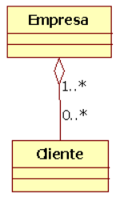
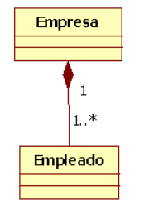
Relaciones en POO
Asociación: Relación donde los objetos tienen su propio ciclo de vida y no hay ninguna clase propietaria.
Agregación: Es una forma especializada de la asociación, donde todos los objetos tienen su propio ciclo de vida, pero hay prioridad.
Composición: Es una forma especializada de agregación. Donde el objeto secundario no tiene ciclo de vida propio, sino que depende del objeto principal. En este caso el objeto es un tipo fuerte de agregación.
Agregación, donde la clase Empresa es una clase prioridad y si eliminamos la clase Clientes, la clase Empresa puede seguir existiendo.
Composición, donde la clase Empresa es una clase fuerte y si eliminamos la clase Empresa, la clase Empleado deja de existir

Slide 17
Relaciones en modelo de datos de POO
En modelos E-R existen las relaciones unidireccionales. Donde habrá una entidad dueña de la relación. Sin embargo podremos crear relaciones bidireccionales en nuestro modelos de datos de POO.
Gracias a que existen 4 tipos de relaciones en el modelo de datos de POO.
One to one: Relación donde un elemento puede vincularse al único otro elemento.
One to Many: Relación donde cada fila de la entidad se hace referencia a muchos registros secundarios en otra entidad.
Many to One: Relación entre las entidades donde se hace referencia a una entidad con valores únicos que contiene la otra entidad.
Many to many: Relación de varios a varios donde una o más filas de una entidad se asocian a más de una fila en otra entidad.

Slide 18
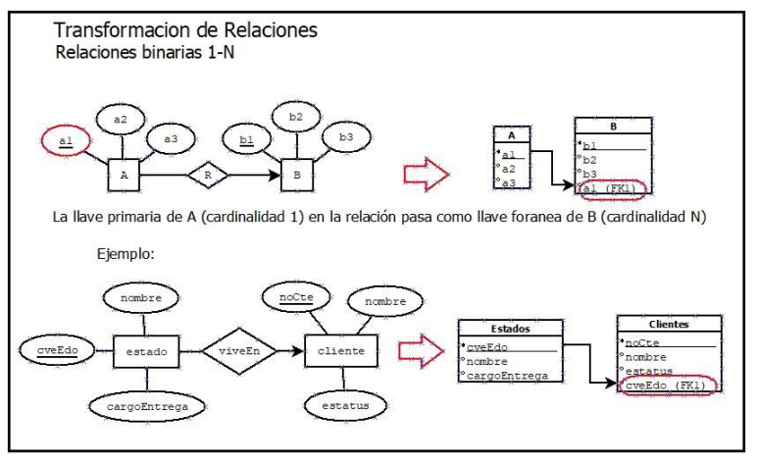
Relaciones en bases de datos
Entonces en los modelos E-R solo tenemos las relaciones unidireccionales. Donde habrá una entidad dueña de la relación. Y la entidad dueña será la que contendrá la llave primaria de la entidad débil. Esto será dependiendo la relación.

Slide 19
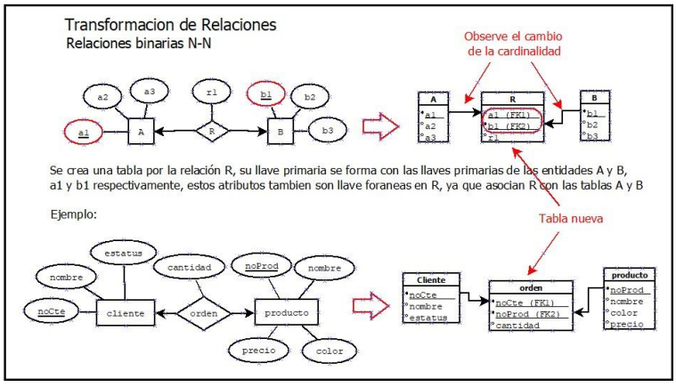

Slide 20
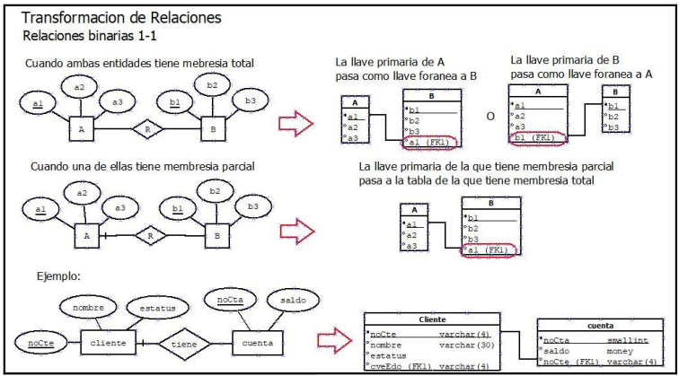
Restricciones de participación
Dado un conjunto de relaciones R en el cual participa un conjunto de entidades A, dicha participación puede ser de dos tipos:
Total: Cuando cada entidad en A participa en al menos una relación de R.
Parcial: Cuando al menos una entidad en A NO participa en alguna relación de R.

Slide 21
Más relaciones en JPA…
Las relaciones UNIDIRECCIONALES solo se pueden navegar de la entidad dueña a la entidad débil.
¿Cómo identificas una entidad dueña?
Las entidades dueñas contendrán la anotación de la relación (@OneToOne, @OneToMany, etc).
Además de tener la anotación @JoinColum, con la que identificaremos el lado de la relación dueña. Mientras que el lado inverso o no propietario se identifica por no llevar esta anotación.

Slide 22
Mientras que…
Las relaciones BIDIRECCIONALES son propias del modelo de datos de POO y estas pueden navegar de la entidad dueña a la entidad débil o de entidad débil a la entidad dueña.
¿Cómo identificas una relación bidireccional?
Las entidades dueñas contendrán la anotación de la relación (@OneToOne, @OneToMany, etc). Además de tener la anotación @JoinColum, con la que identificaremos el lado de la relación dueña.
Mientras que el lado inverso tendrá igualmente la anotación (@OneToOne, @OneToMany, etc). Con el atributo mappedBy de la entidad NO PROPIETARIA, haciendo referencia a la entidad propietaria de la relación.

Slide 23
@OneToOne Unidireccional
Veamos el siguiente ejemplo en diagramas de clases.

Slide 24
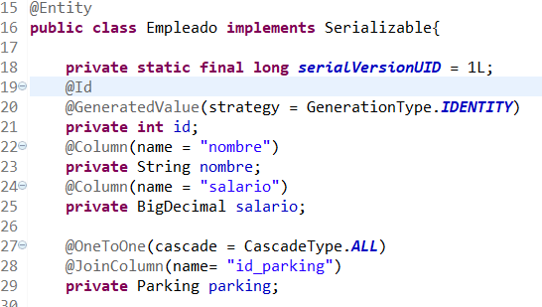
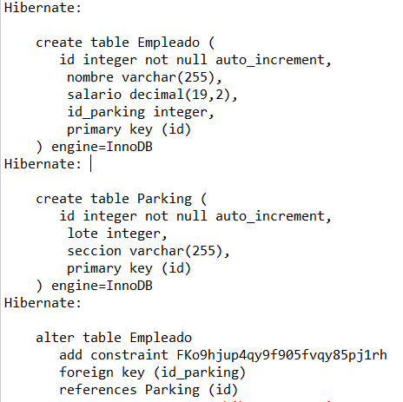
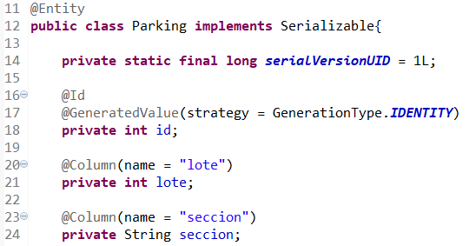
En código:
Al ejecutar:

Slide 25
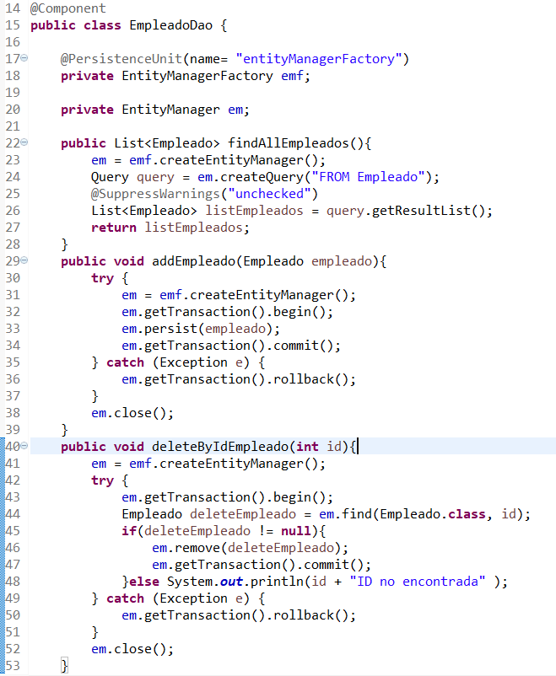
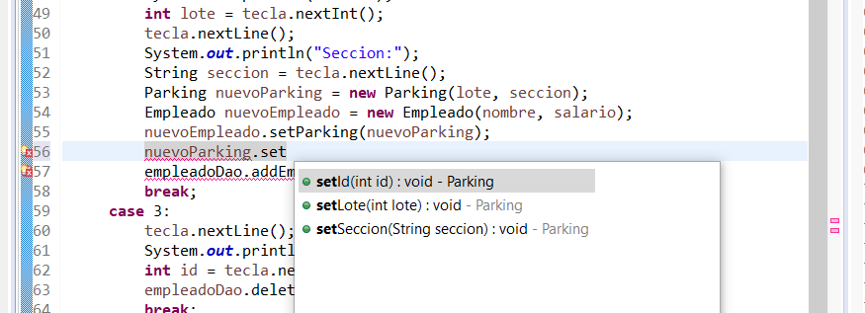
Acceso a datos
Declaramos una clase de acceso a la base de datos en este caso EmpleadoDao.
Posteriormente generamos el objeto Parking y Empleado y con la instrucción cascade = CascadeType.ALL se podrá insertar o eliminar la información de las dos tablas.
Nótese que podemos acceder de la clase Empleado a la clase Parking. Pero no de forma inversa.

Slide 26
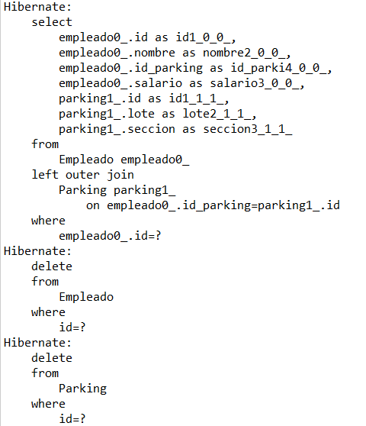
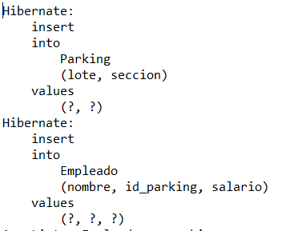
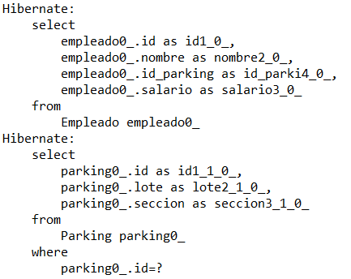
Ejecución
Eliminar registro (Notar que se eliminan de las dos entidades
Insertar registro
Consultar registros

Slide 27
@OneToOne Bidireccional
Veamos el siguiente ejemplo en diagramas de clases.

Slide 28
Para las relaciones @OneToMany es recomendable no usar relaciones UNIDIRECCIONALES de lo contraria Hibernate puede crearnos tablas inesperadas. La mejor manera de mapear una relaciones @OneToMany es confiar en el @ManyToOne del otro lado para propagar todos los cambios de estado de la entidad.

Slide 29
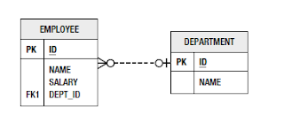
Relación @OneToMany
Código

